Slide 1
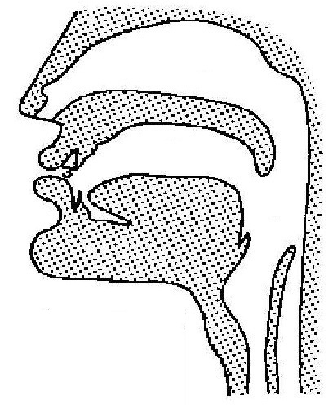
Description des voyelles selon le lieu d’articulation
Le lieu d'articulation
Pour bien comprendre le lieu d'articulation, il faut imaginer la bouche comme un espace à deux dimensions, allant du haut en bas, et de l'avant vers l'arrière de la bouche. C'est dans l'espace ainsi défini que se situe le point de rétrécissement maximal qui détermine le lieu d'articulation des voyelles

Slide 2
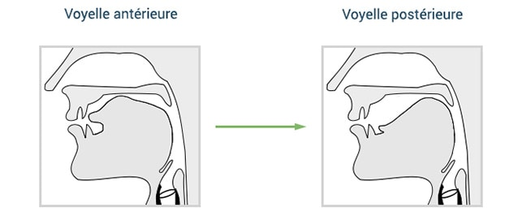
  a. Antériorité Vs postériorité
Voyelles antérieures
Quand le bout de la langue se déplace vers l'avant de la bouche, on parle d’une voyelle antérieure. En d’autres termes, la partie la plus élevée du dorsum (dos de la langue) se trouve vers l’avant du palais: [a] [i] [y] [e] [ø] [œ] [ə] [ɛ] [œ̃] [ɛ̃]

Slide 3
Voyelles postérieures
Le dos de la langue se masse dans l'arrière de la bouche c'est-à-dire, on remarque un recul du dos de la langue vers l’arrière du palais
[u] [o] [ɔ] [ɔ̃] [ɑ] [ɑ̃]

Slide 4
b. Degré d’aperture ouverture vs fermeture
Ce critère concerne la distance qui sépare la partie palatine et la langue.
Le degré d’ouverture et de fermeture
Voyelles fermées
Dans la prononciation d'un [i] [y] ou [u], la langue se trouve près du palais. On parle alors de voyelles fermées puisque le passage est ou presque fermé.

Slide 5
Voyelles ouvertes
Dans la prononciation de [a] et [ɑ], la langue se trouve au fond de la bouche: on parle alors de voyelles ouvertes puisque le passage de l'air est ouvert
Remarque : Entre les deux extrêmes (voyelles ouvertes et voyelles fermées) on trouve
-Les voyelles mi-fermées [e] [ø] [o]
-Les voyelles mi-ouvertes [ɛ] [œ] [ɔ][ɛ̃] [œ̃] [ɔ̃] [œ̃]
[ə] (transcrit en orthographe en « e » (je, le, que) est plutôt une voyelle centrale ou moyenne, il se situe entre les voyelles mi-fermées et les voyelles mi-ouvertes

Slide 6
Voyelles fermées
Voyelles mi-fermées
Voyelles mi-ouvertes
Voyelles ouvertes

Slide 7
Description détaillée des voyelles orales
(selon le mode et le lieu d’articulation)
[a]
C'est le "a" courant du français actuel, celui de patte, plat, papa, etc. C'est une voyelle, orale; non arrondie, antérieure, ouverte.
[ɑ]
Cette voyelle se fait aujourd'hui de plus en plus rare, remplacée par la précédente même dans les mots où elle permet de distinguer le terme d'un quasi homophone, comme tâche / tache. Cette voyelle porte généralement un accent circonflexe, comme dans âme, âne, pâle, lâche, etc., ainsi que sur le subjonctif imparfait « qu'il pensât ». Elle est orale, et arrondie. Elle est également postérieure, car elle est plus ouverte que la précédente.
NB: dans certaine typologie, elle est classée non-arrondie comme la précédente)

Slide 8
[i]
C'est une voyelle orale, écartée (non arrondie) et antérieure. C’est la plus fermée du français.
[e]
Partant de la précédente, si on ouvre légèrement, on arrive à cette voyelle, qui correspond souvent au "é" (accent aigu). Elle est orale, écartée (non arrondie) et reste néanmoins mi-fermée et antérieure,. L'orthographe est souvent -é ou -er, mais aussi -ez (nez/chez) ou -ei- (veiller), voire -ê-, selon la position dans le mot (pêcher).
[ɛ]
Par rapport à la précédente, cette voyelle est mi-ouverte. Elle est aussi antérieure, non arrondie et orale. Dans l'orthographe, elle correspond au "è" (accent grave),

Slide 9
[ø]
C'est le "eu" de « feu » ou de « peu ». L'orthographe est systématiquement « eu », avec la variante « oeu » pour certains mot au pluriel (des œufs). C'est une voyelle dite orale et arrondie, antérieure et mi-fermée.
[œ]
C'est la variante mi-ouverte de la précédente, comme dans « un œuf ». Le reste de la description est identique (arrondie, antérieure et orale). Par rapport à la précédente, on la trouve quand la syllabe se termine par une consonne, ce qui est une tendance générale pour les voyelles ouvertes.

Slide 10
[ə]
Cette voyelle se différencie peu des deux précédentes. C'est la voyelle de l'article « le », de la conjonction « que », etc. Elle est orale, arrondie, antérieure et plutôt centrale (moyenne). Son orthographe est toujours -e- seul.
[o]
Le [O], quel qu'il soit, est une voyelle postérieure. Celle-ci est mi-fermée, arrondie, et orale. Dans l'orthographe, on notera que les graphies -au- et -eau- correspondent toujours à ce [o] mi-fermé. On trouve l'orthographe -o- quand la syllabe ne se termine pas par une consonne à l'oral : mot, lot, etc.
[ɔ]
Variante mi-ouverte de la précédente (postérieure, arrondie, et orale). L'orthographe est le plus souvent -o- suivi d'une consonne prononcée (ou deux) : porte, mort...

Slide 11
[y]
Dans l'orthographe, c'est systématiquement la voyelle -u- que l'on transcrit ainsi par le "i grec". C'est une voyelle orale, arrondie, antérieure, fermée. Par exemple : rue, vue....
[u]
Prononcé comme en latin, le [u] phonétique sert à transcrire le graphème français -ou- : fou, coup... C'est une voyelle orale, arrondie, postérieure, fermée.

Slide 12
Description détaillée des voyelles nasales
(selon le mode et le lieu d’articulation)
[ɑ̃]
Voyelle nasale, arrondie, postérieure, ouverte. Le -a- le plus ouvert sert à former la voyelle nasalisée correspondante. C'est la présence d'une consonne nasale -n- ou -m- qui a entraîné ce phénomène de nasalisation, toujours visible dans l'orthographe -an-am ou -en-em
[ɔ̃]
Voyelle nasale, arrondie, postérieure, mi-ouverte. L'orthographe est logiquement -on- ou -om- (pont, pompe).

Slide 13
[ɛ̃]
Voyelle nasale, non-arrondie, antérieure, mi-ouverte. Diverses orthographes : -in- ou -im- (fin) (imparfait) / -ein- ou -eim- (frein) (Reims) / -ain- ou -aim- (pain) (faim) / -yn- (syntaxe) ou -ym- (tympan) / -en- (examen). (lycéen)
[œ̃]
Voyelle nasale, arrondie, antérieure, mi-ouverte. L'orthographe est systématiquement -un- ou -um- (un parfum). Tout aussi systématiquement, la voyelle -u- présente dans l'orthographe réapparaît à l'oral dans un féminin ou un mot de la famille (une / parfumerie, à comparer avec fin / fine, frein / freine).

Slide 14
Le trapèze vocalique des voyelles du français
Le trapèze vocalique est une représentation graphique de l'appareil vocal humain. Il permet de classer les voyelles selon deux axes :
Horizontalement selon la position de la langue dans la bouche (antérieure – postérieure)
Verticalement le degré d’aperture (fermée, mi-fermée, moyenne, mi-ouverte, ouverte)

Slide 15
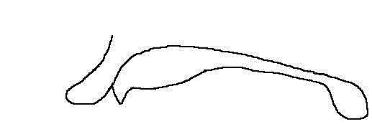

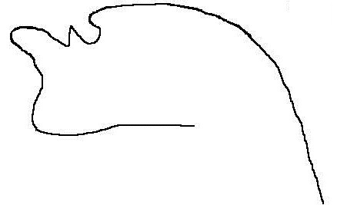
antérieure
postérieure
Degré d’aperture (Ouverture)
fermée
[i]
[y]
[u]
[e]
[ø]
[o]
mi- fermée
[ə]
centrale
[ɛ̃]
[ɛ]
[œ̃]
[œ]
[ɔ]
[ɔ̃]
mi-ouverte
[a]
[ɑ]
[ɑ̃]
ouverte

Slide 16
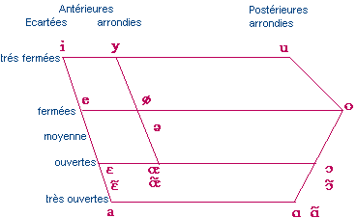
TRAPÈZE VOCALIQUE DES VOYELLES DU FRANÇAIS
mi- fermée
mi- ouvertes

